Slide 1
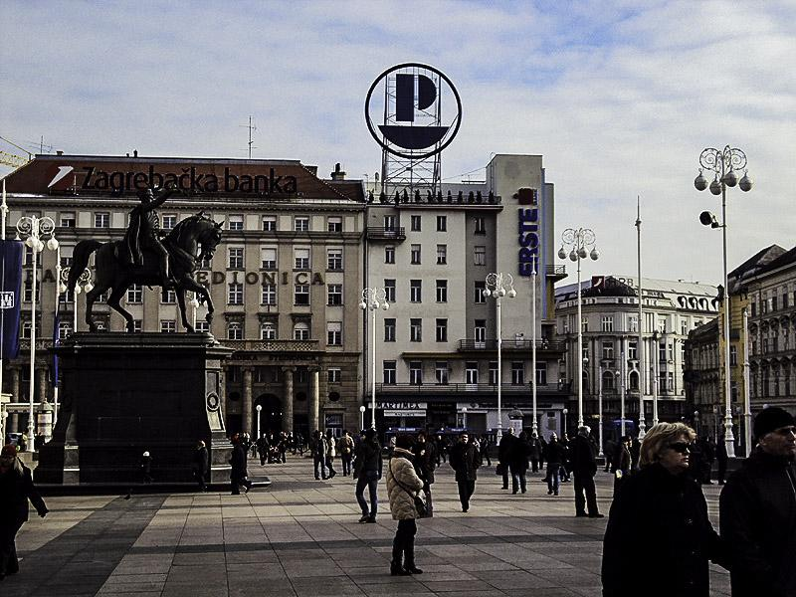
Zagreb
Zagreb on Kroatian pääkaupunki
Notes:
:3

Slide 2
Dobrisa Cesaricin koulu
Dobrisa Cesarican alakoulu oli koulumme, jossa olimme eniten ja tutustuimme uusiin opettajiin ja oppilaisiin. Pääsimme vetämään koulun lapsille Suomi-aiheisia asioita ja kroatialaiset lapset kertoivat meille heidän kulttuuristaan. Olimme suurimman osan ajasta 5a-luokan kanssa ja saimme heistä uusia kavereita.

Slide 3
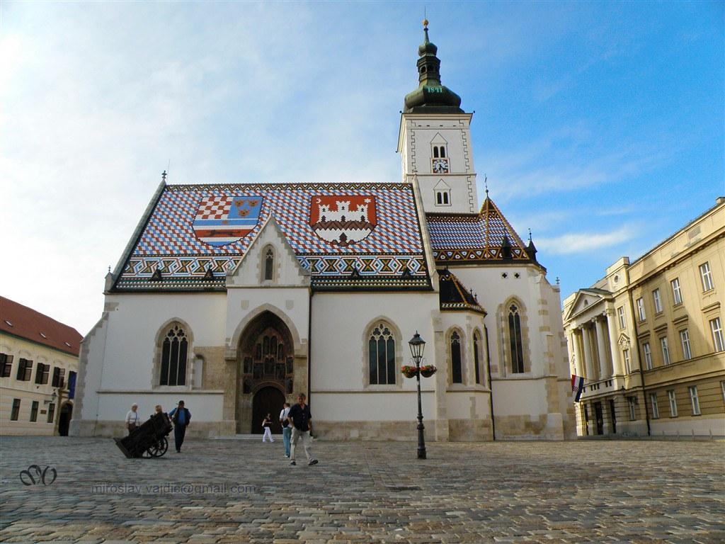
Zagrebin yläkaupunki
Zagrebissa on ylä- ja alakaupunki. Kävimme yläkaupungissa katsomassa vanhaa kirkkoa, jonka katossa on vaakunan kuvia. Kävimme yläkaupungissa myös syömässä perinteistä kroatialaista ruokaa Struklia.

Slide 4
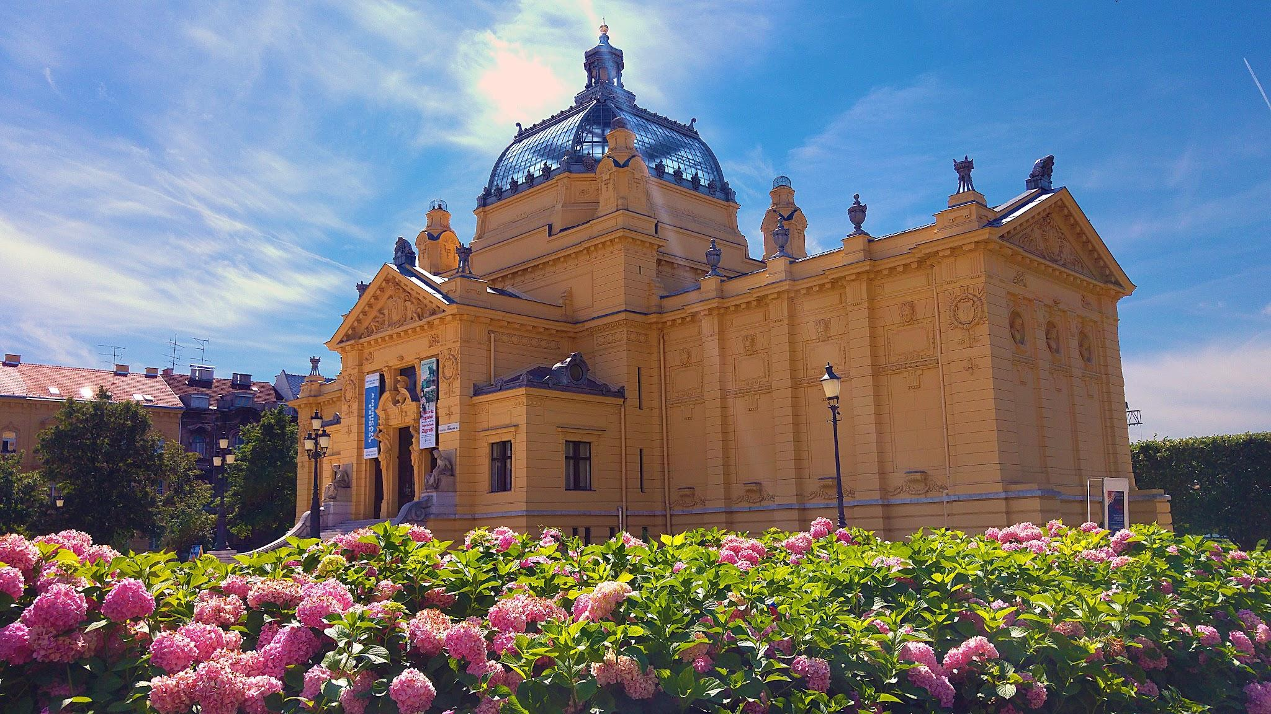
Zagrebin alakaupunki
m
Zagrebin alakaupungissa on kaupungin keskusta. Siellä on paljon paikkoja, jossa kävellä ja shoppailla. Zagrebin keskustassa voi kulkea niinsanotuilla “trameilla”, eli paikallisilla ratikoilla.

Slide 5
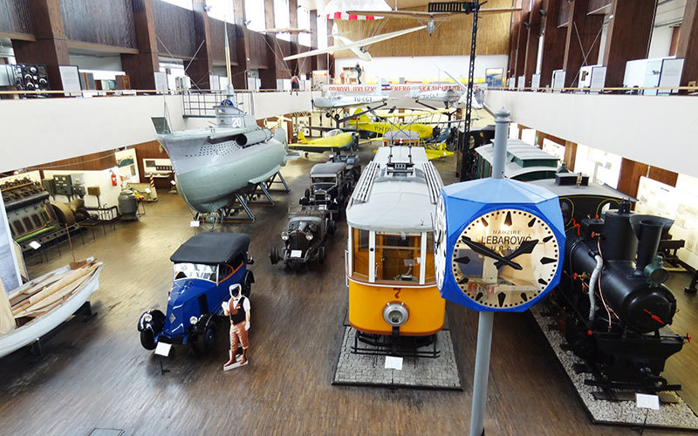
Nikola teslan tekniikan museo
Museossa oli paljon keksintöjä ja vanhoja asiota,sekä vanhoja autoja, mopoja, laskuvarjoja ja lentokoneita. sekä vanhaa elektroniikka.

Slide 6
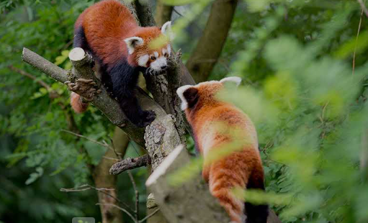
Zagreb Zoo
Kävimme keskiviikkona Zagrebin eläintarhassa. Eläintarha oli iso, jossa oli paljon erilasia eläimiä. Zagreb Zoo on 99 vuotta vanha. Sen ovet avattiin 1925.
Eläintarhassa oli muunmuassa nisäkkäitä, matelijoita, lintuja ja kaloja.

Slide 7
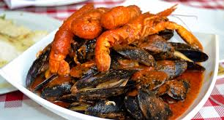
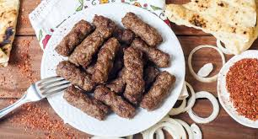
Ruokakulttuuri
Best meat ever! Kroatialainen perinteinen liharuoka oli todella hyvää. Kroatialaiset ihmiset syövät paljon lihaisaa ruokaa ja ruoka on joissain määrin erilaista, kuin Suomessa.

Slide 8
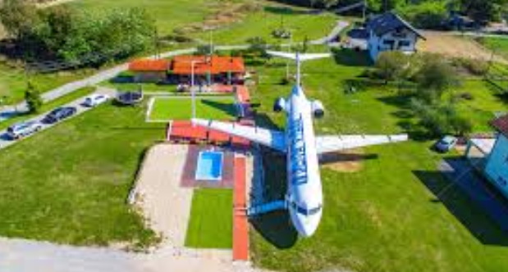
Stubakin koulu ja party avion-lentokone
Kävimme Stubakin koululla torstaina viidesluokkalaisten kanssa. Siellä oli aluksi pieni esitys meille ja sen jälkeen pieni kierros koululla, jonka jälkeen oli tietovisa.
Sen päätteeksi saimme hienot tietopeli-kuutiot.
Pihalla oli pöytiä, uima-allas ja keinuja.Party avion-lentokone oli suunniteltu lasten synttäreihin ja muihin juhliin. Lentokoneessa oli iso kaiutin, tietokone, Playstation 4 ja biljardipöytä.

Slide 9

Museum of illusions
Illuusio museossa oli todella paljon erilaisia illuusioita ja muita aivoja huijaavia asioita sekä paikkoja. Meidän lasten suosikki oli käytävä, jonka seinät saavat ihmiset ajattelemaan, että seisomisalusta pyörii.

Slide 10
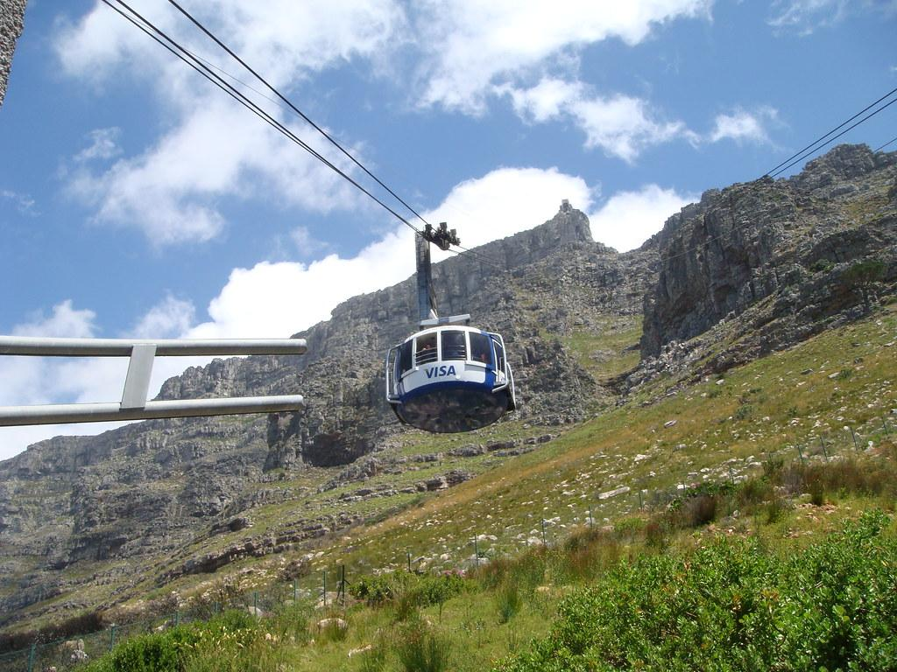
Cable car vuoristoon
Menimme gondoli hissillä vuorille
1km korkeuteen.Me kävelimme
vuorilla n. 30min. Kun olimme
kävelleet vuorilla menimme ravintolaan jossa söimme ranskalaisia.

Slide 11

Kiitoksia kun katsoit!
Tekijät: Aurora, Kasper, Liinu, Onni ja Essi

